Slide 1
Спортивно-экологический лагерь «Радуга» МБОУ «СОШ №153»
Девиз: Эх . ты радуга- дуга,
Нам без друга никуда.
Мы по радуге пойдем,
Много мы друзей найдем!
Цель лагеря:
Создание благоприятных условий организации досуга детей, развитие их творческих способностей;
Оздоровление детей во время работы лагеря;
Создание пространства, организованного для включения детей социально значимую, творчески развивающую деятельность.
Задачи лагеря:
Организовать систему оздоровительных мероприятий, связанных с профилактикой распространённых заболеваний у детей;
Способствовать укреплению навыков к здоровому образу жизни;
Раскрыть творческий потенциал у детей;
Развивать различные формы общения в разновозрастных группах.

Slide 2
Отчет
Зимний оздоровительный лагерь дневного пребывания «Радуга» функционировал для учащихся первой и второй ступени на базе средней общеобразовательной школы №153. Обязательным являлось вовлечение в лагерь детей «группы риска», детей сирот, учащихся из многодетных и молообеспеченных семей. Профильный лагерь был организован для реализации образовательных программ и оздоровительной работы с учащимися в школе и лесной зоне посёлка.
К реализации программы зимнего оздоровительного лагеря «Радуга» привлеклись педагогический коллектив школы, работавшие в сотрудничестве с центрами и кружками школы, а также учреждениями микросоциума (музеем, ДК «Железнодорожник» и т. д.).
Лагерь работал с 24 декабря по 31декабря. Количество детей в лагере по списку 30 человек. Стабильно посещали лагерь 30 человек .
Поставленные цели и задачи во время работы лагеря были успешно выполнены.
Лагерь работал по плану, ежедневно проводились конкурсы, игры, различные мероприятия. Мероприятия делились на 3 группы: 1) спортивно-оздоровительные; 2) детское творчество и искусство; 3) экологическое. Во время утренней линейки сообщались имена победителей, и они награждались различными призам. Дети охотно участвуют во всех мероприятиях, играх, конкурсах. Очень интересно и увлекательно прошла Новогодняя ёлка.
Во время лагеря дети 1 раз выезжали в г. Казань в кинотеатр, 1 раз посетили музей, ежедневно были походы в лесной массив, кататание на санках и ледянках с горы.
Экологическая и природоохранная работа также прошла успешно: проводились различные экологические акции, игры, выпуски листовок.
Во время работы лагеря не было зафиксированно ни одного ЧП.
Таким образом, работа лагеря прошла успешно, где центром воспитательной работы лагеря являлся ребенок и его стремление к самореалзации. Продуманная организованная система планирования лагерной смены позволило каждому ребёнку получить новые знания, приобрести различные навыки и жизненный опыт.
Начальник лагеря Гуренкова А.А.

Slide 3
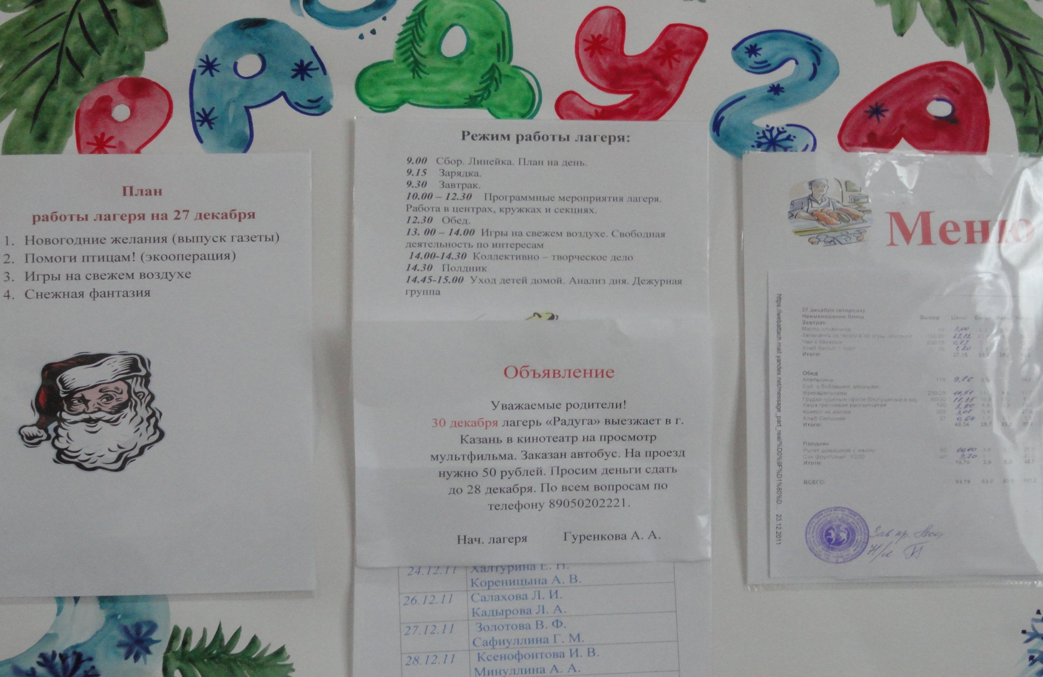
Наш уголок

Slide 4
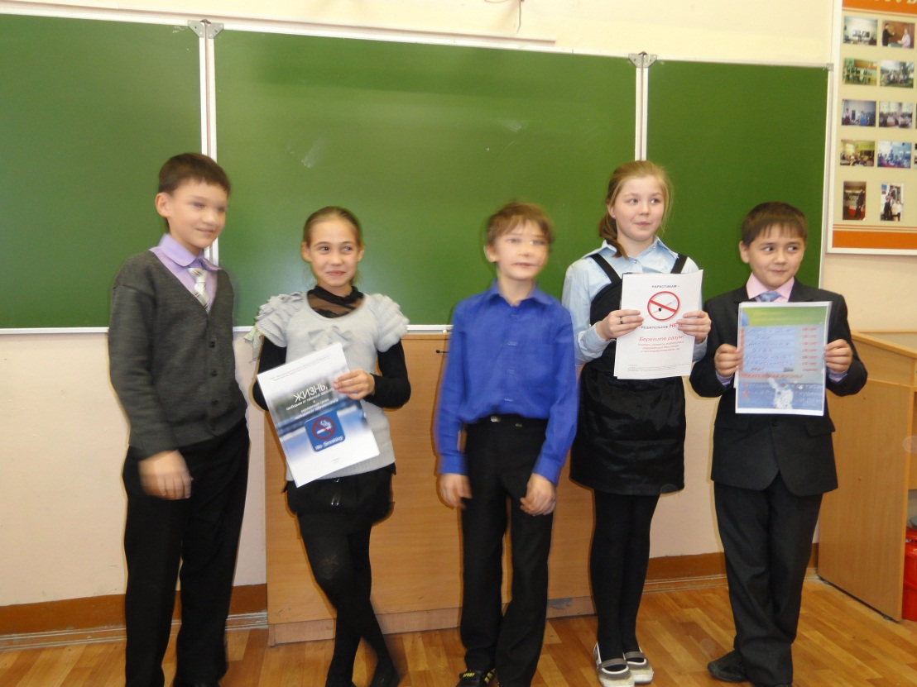
24 декабря агитбригада центра «Здоровье» выступила перед детьми

Slide 5
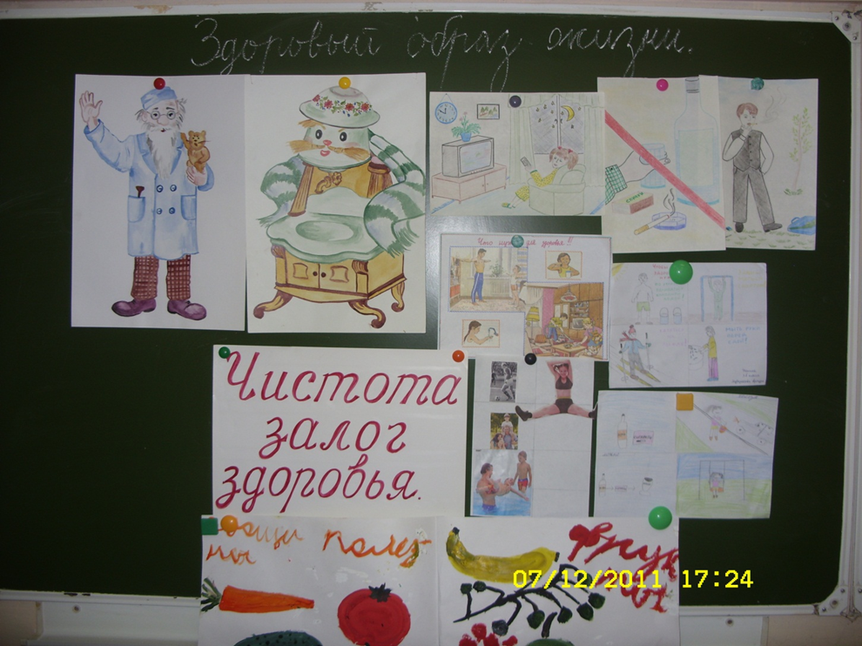
Мы за здоровый образ жизни!

Slide 6
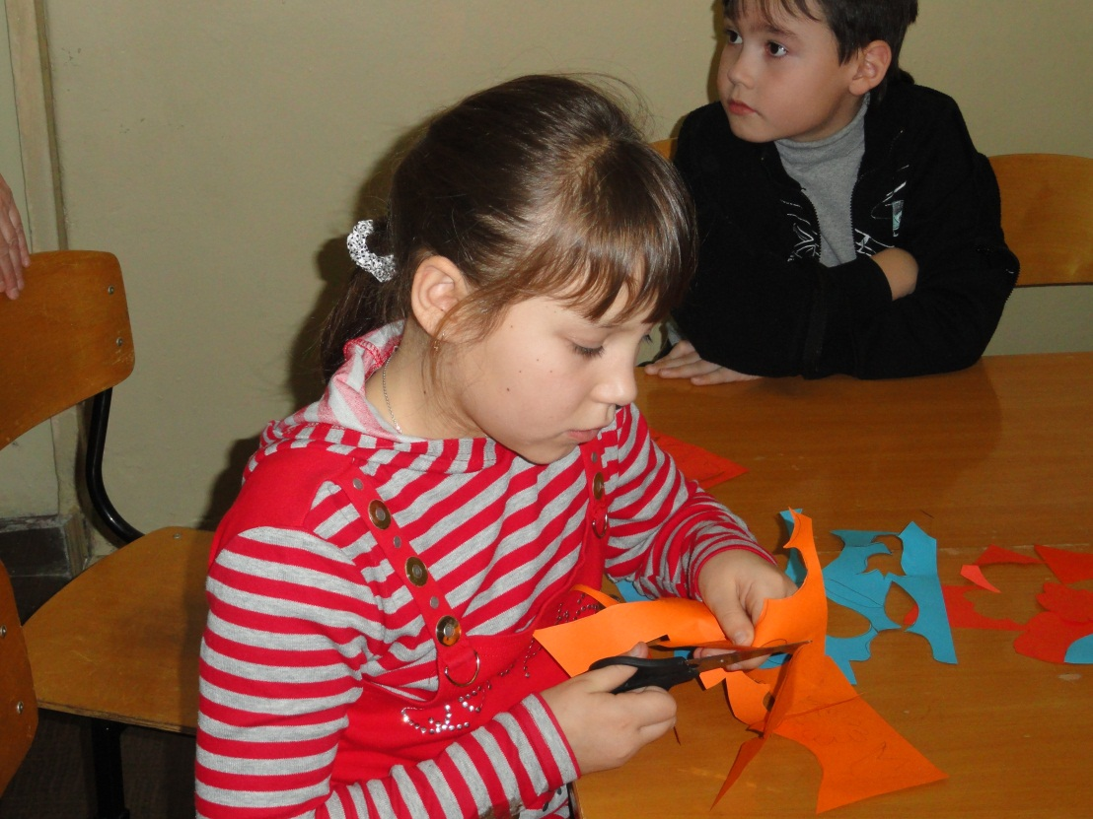
24 декабря руководитель центра Софронова А. В.«Прикладное искусство» провела мероприятие «Зимняя фантазия»

Slide 7
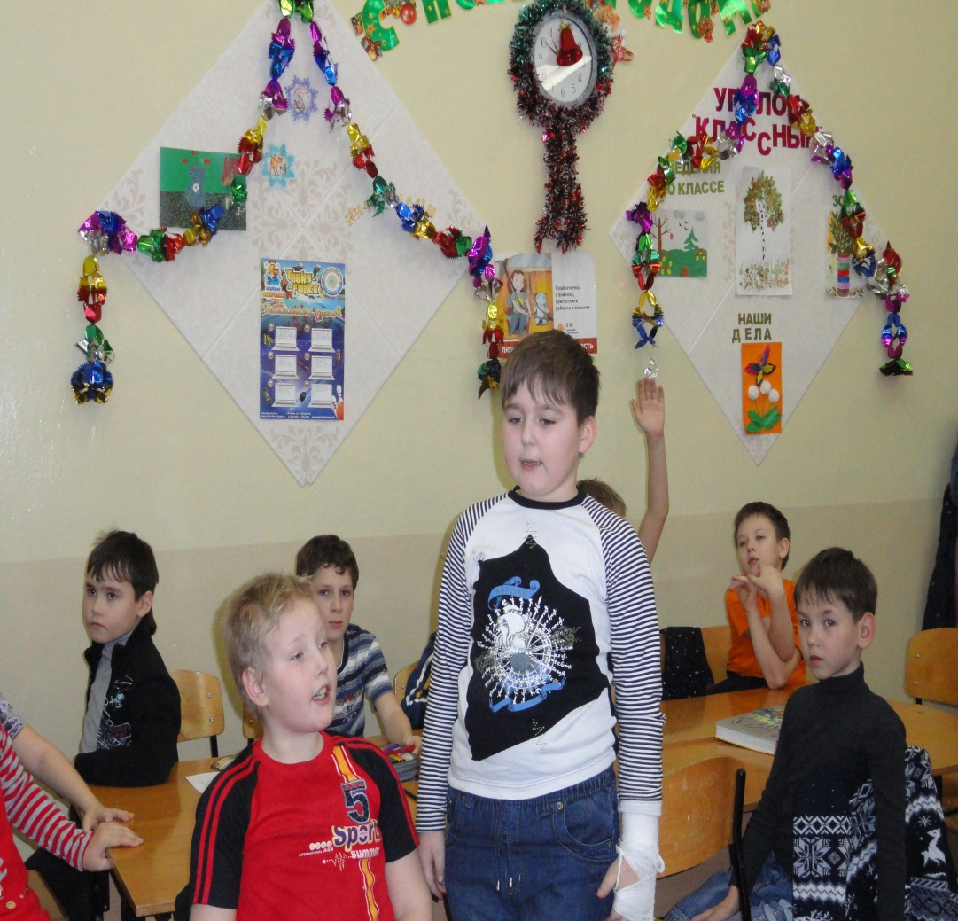
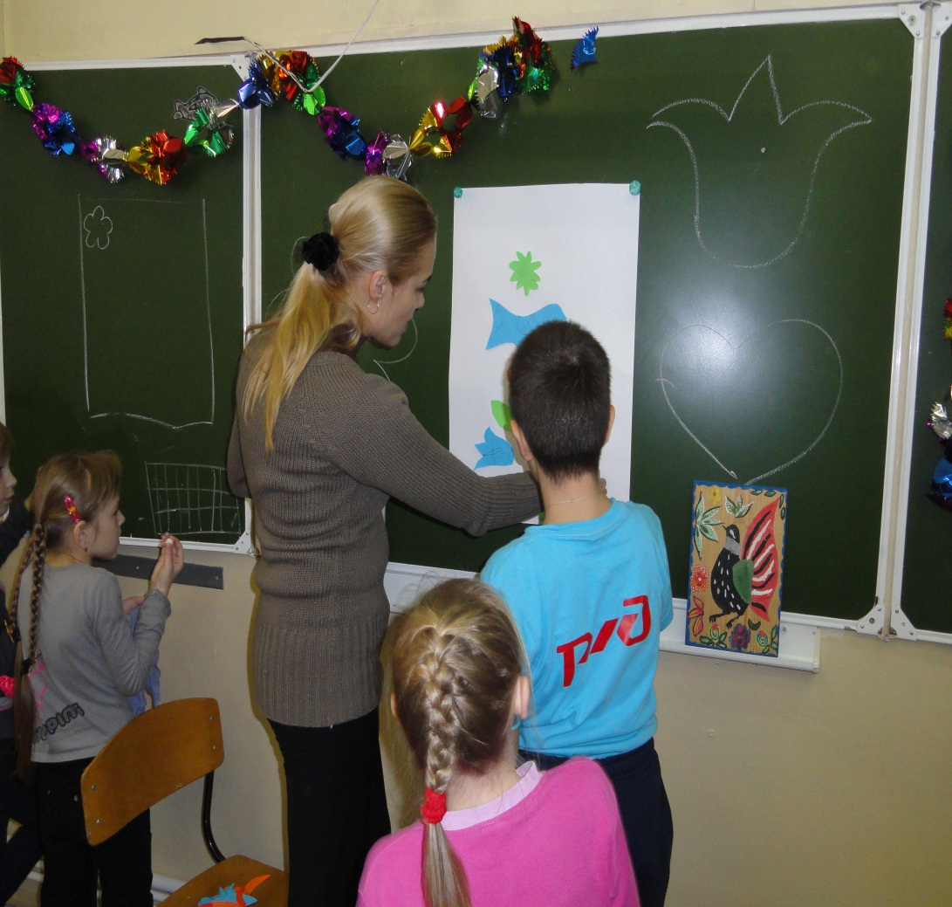
Мы все знаем и умеем….

Slide 8
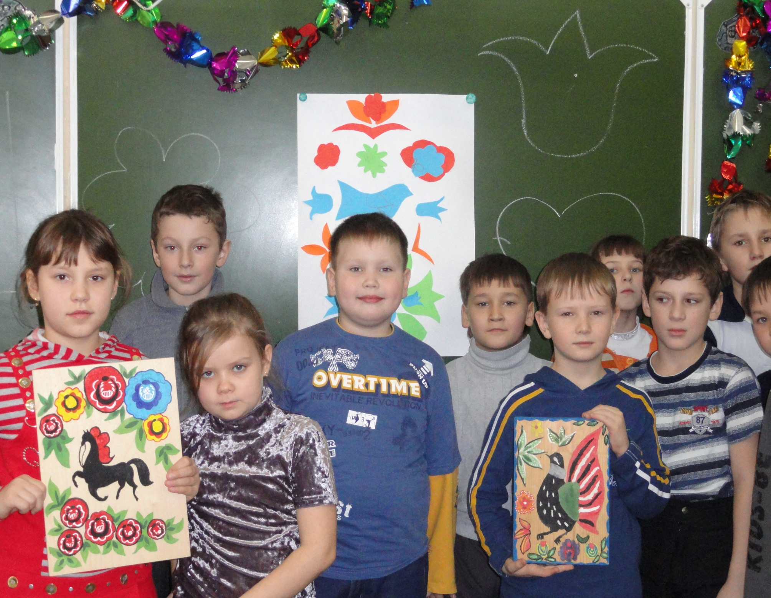

Slide 9
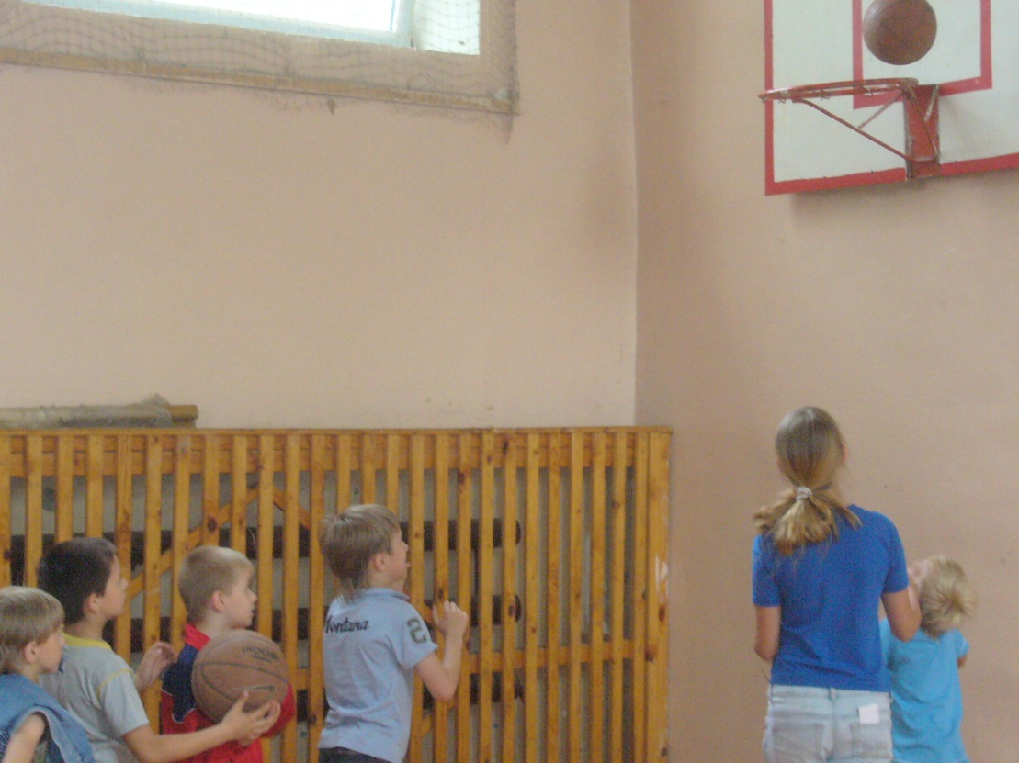
26 декабря
Веселые старты прошли на «УРА!»

Slide 10
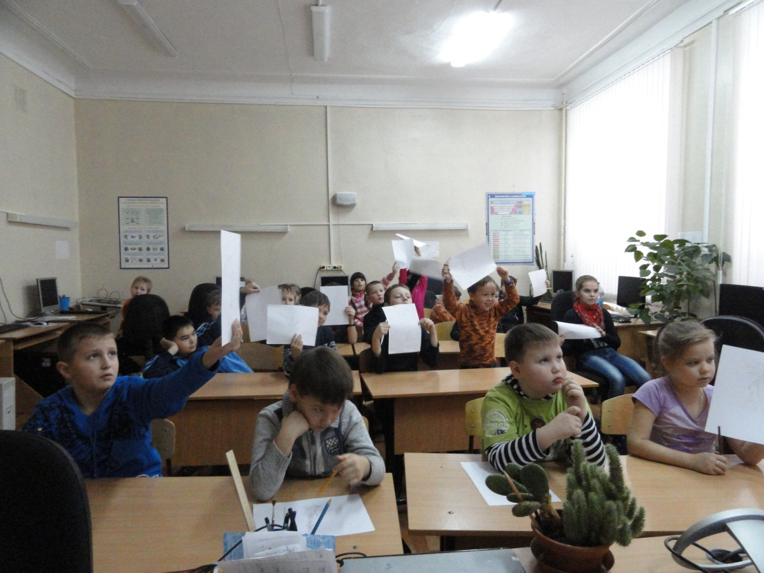
27 декабря руководитель центра «Эко» Елисеева О. Ю. провела экоигру «Волшебный мир природы»

Slide 11
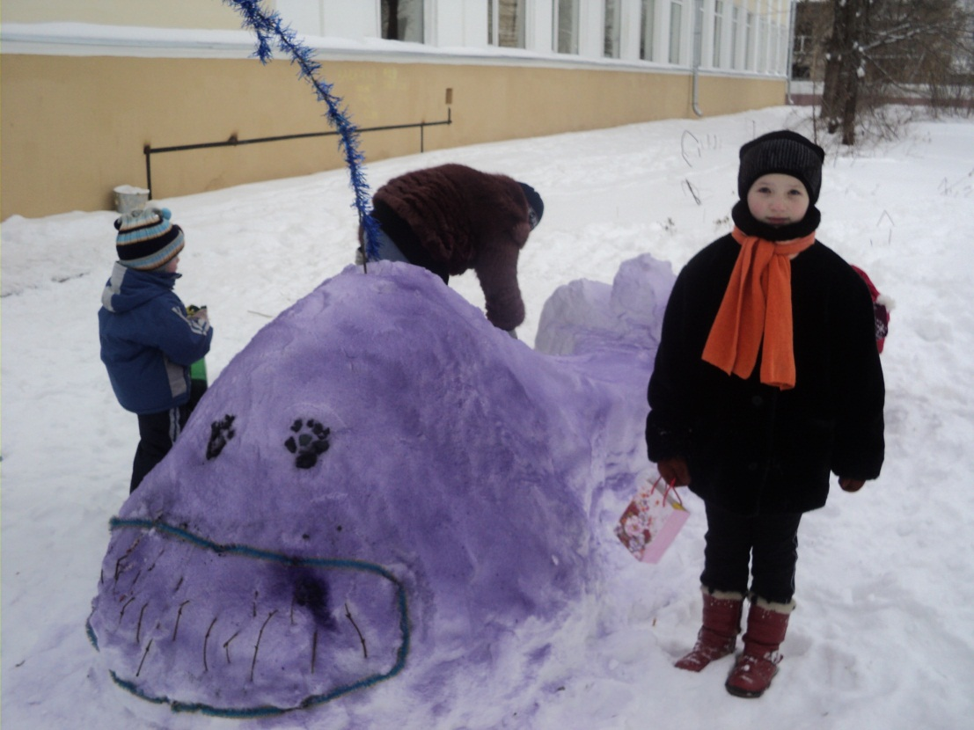
28 декабря
Лепка из снега «Снежная фантазия»

Slide 12
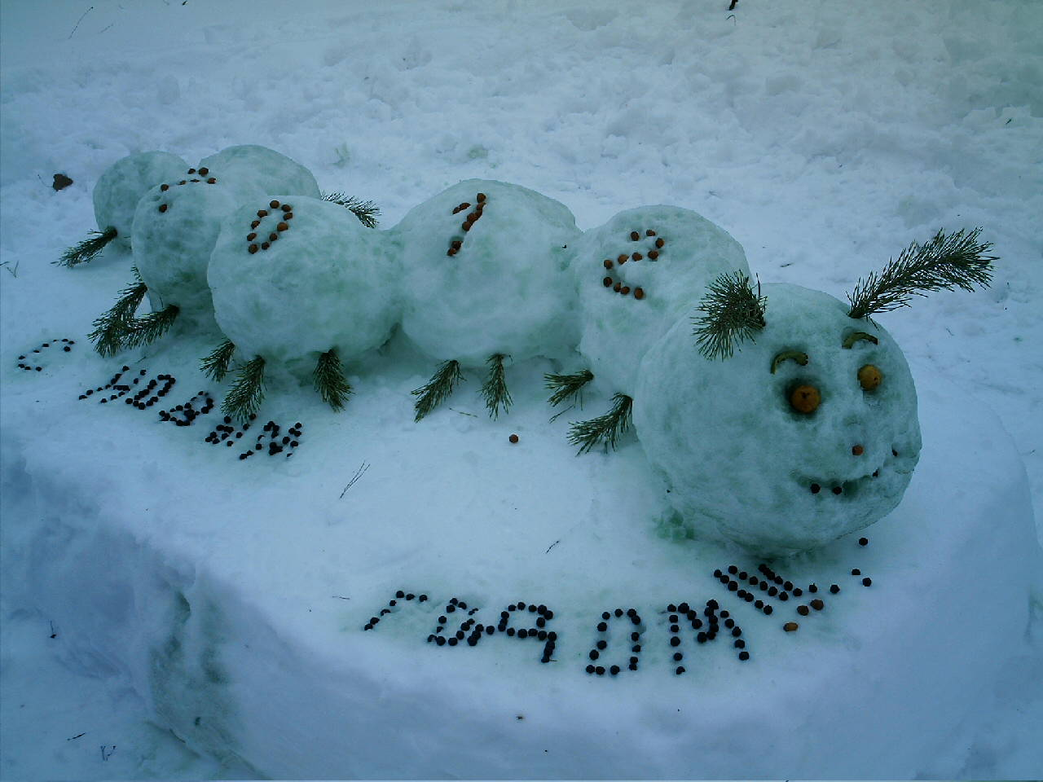

Slide 13
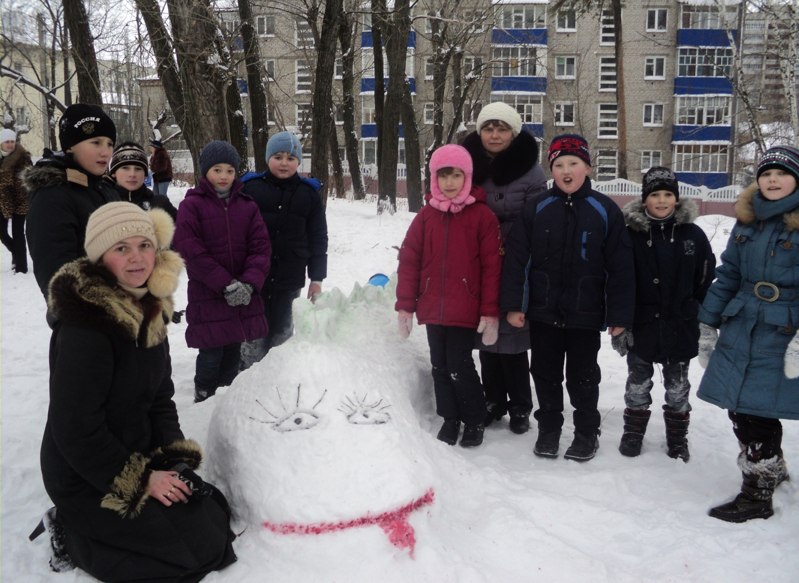

Slide 14
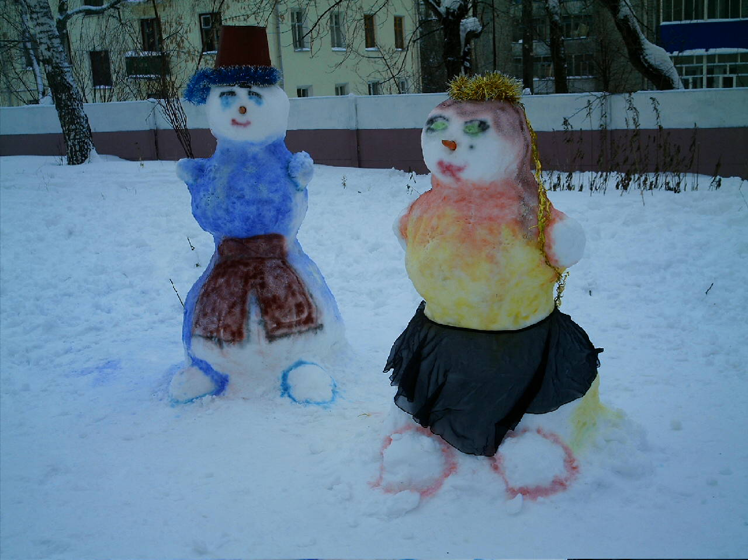

Slide 15
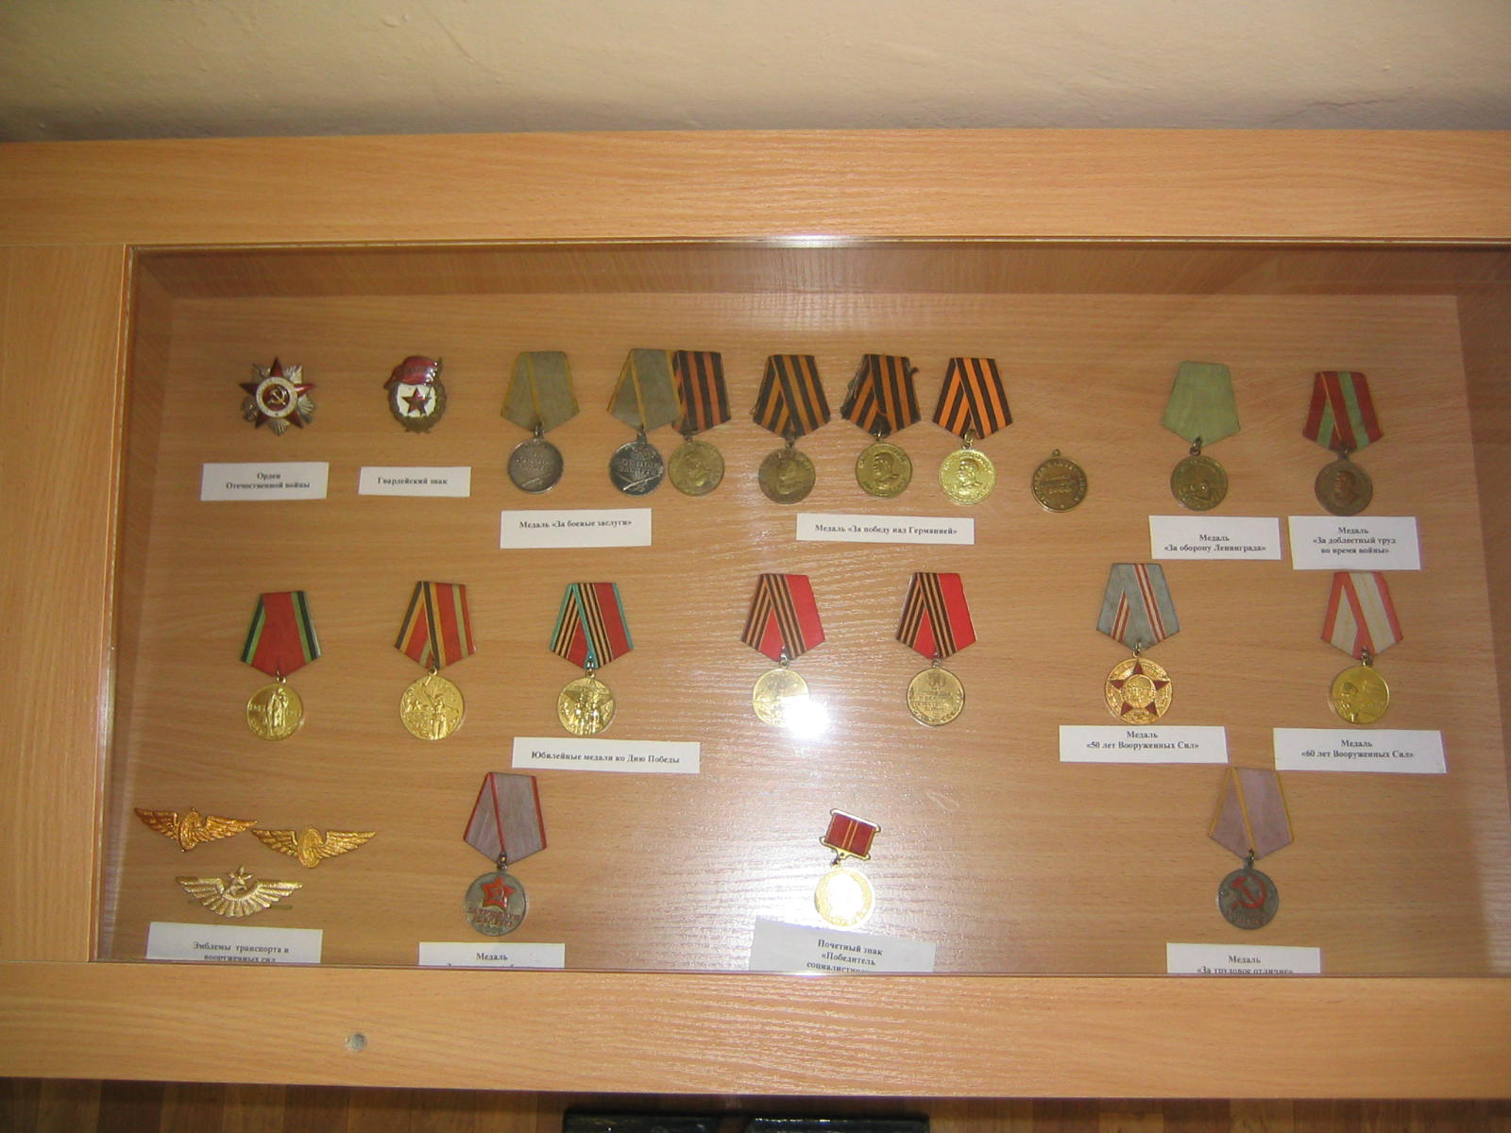
29 декабря
Посетили школьный музей «На рубеже веков»

Slide 16
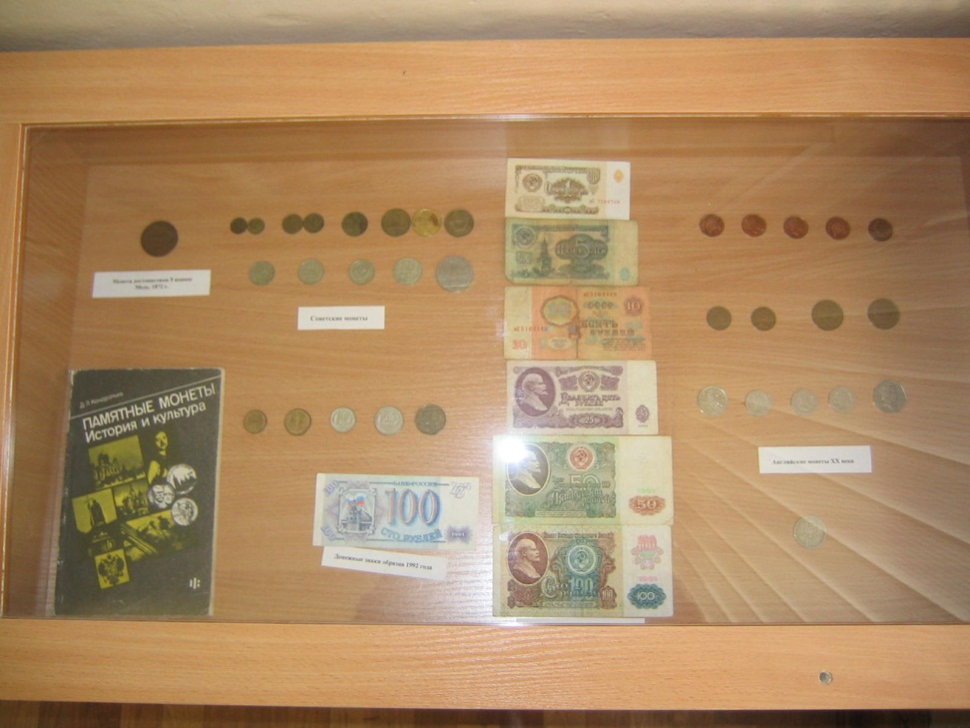
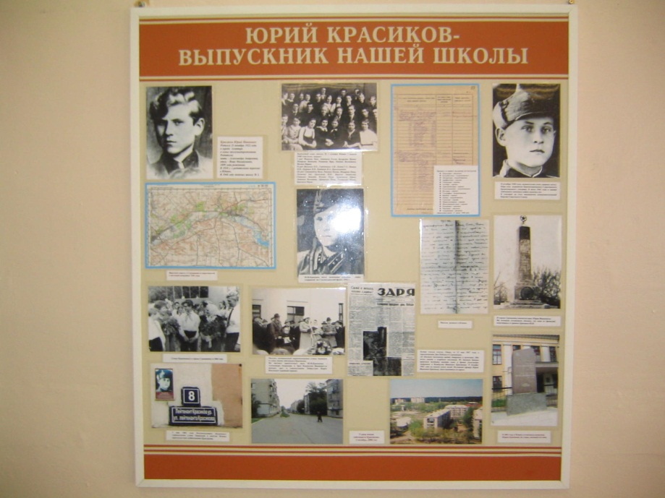
История нашей школы

Slide 17
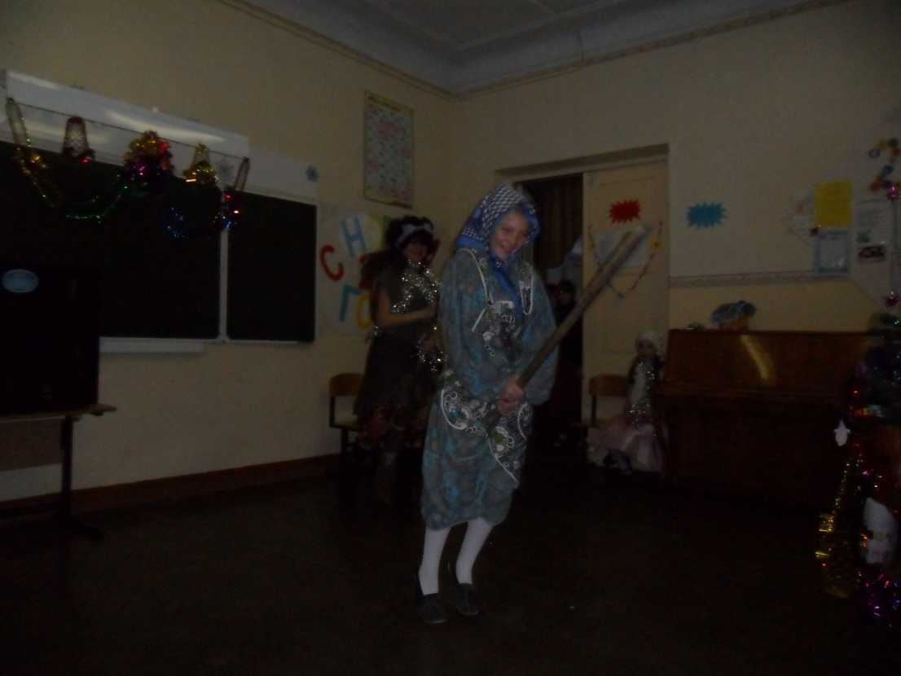
30 декабря
Новогоднее представление «Новогоднее чудо»

Slide 18
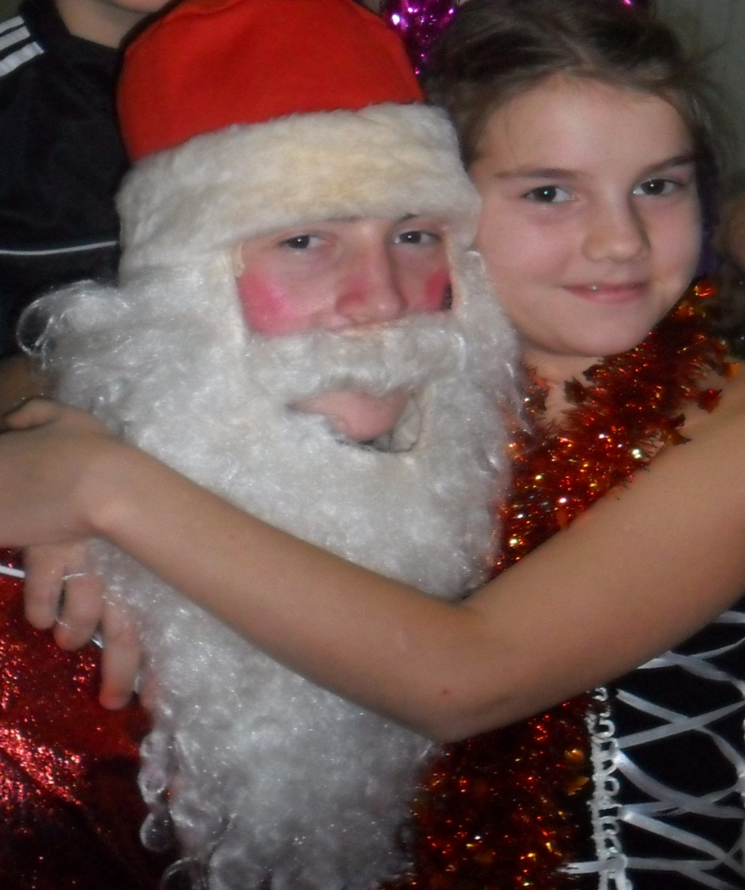
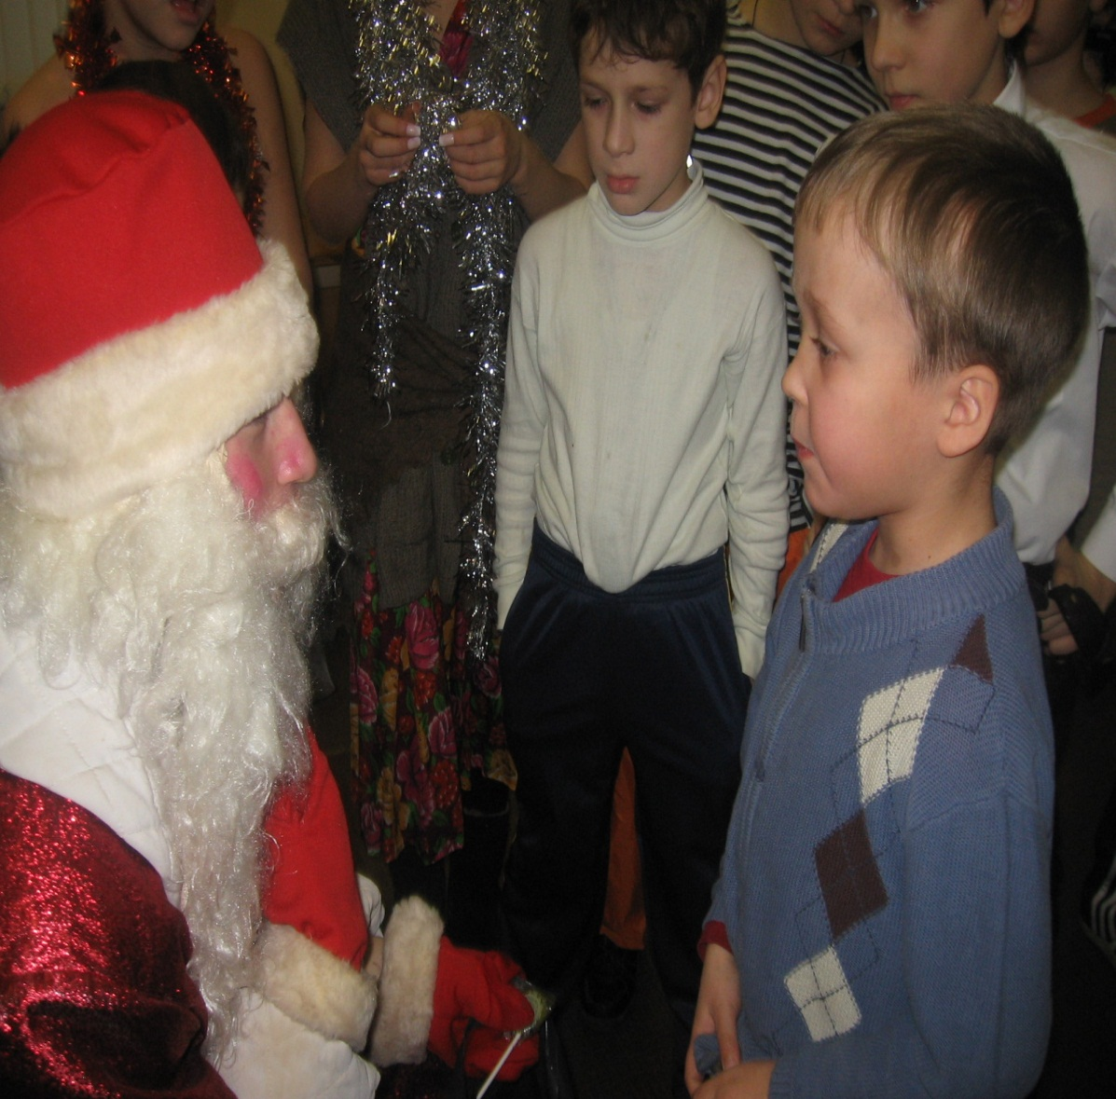
Как я Дедушке Морозу свой стишок расскажу…

